Slide 1
CZECH II
týden 4

Slide 2
Máte byt nebo dům?
Bydlíte ve městě nebo na vesnici?
Bydlíte v bytě nebo v domě?

Slide 3
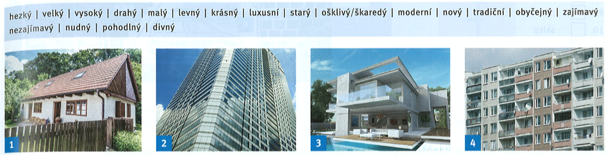
Jaký je dům na obrázku?
rodinný dům
mrakodrap
vila
panelák (panelový dům)

Slide 4
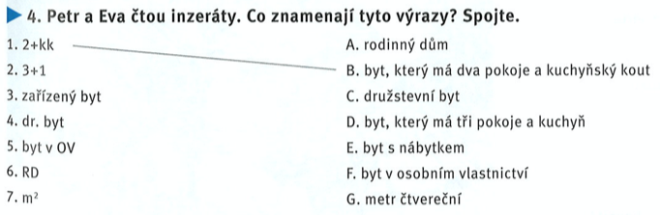
Co to znamená?
prodat (+acc)
Koupit (+acc)
pronajmout si (+acc)
to sell
to buy
to rent

Slide 5
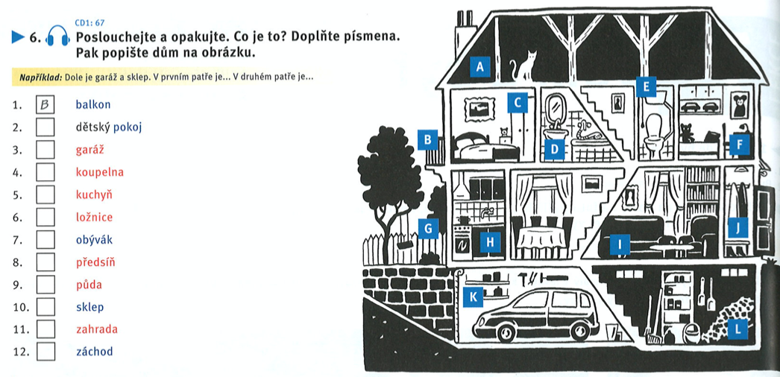
Co je na obrázku? (pokoje, místnosti)
F
K
D
H
C
I
J
A
L
G
E

Slide 6
Otázky
Jak vypadá váš byt?
Jaké pokoje má typický byt ve vaší zemi?

Slide 7
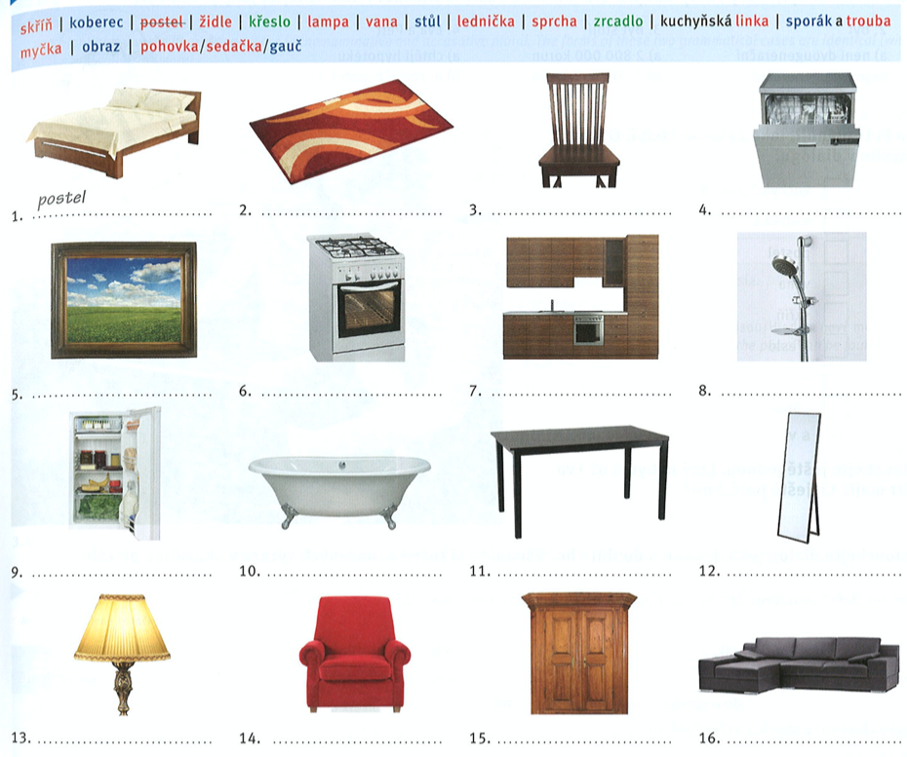
Co je na obrázku?

Slide 8

Petr a Eva hledají byt
60/8, 10

Slide 9
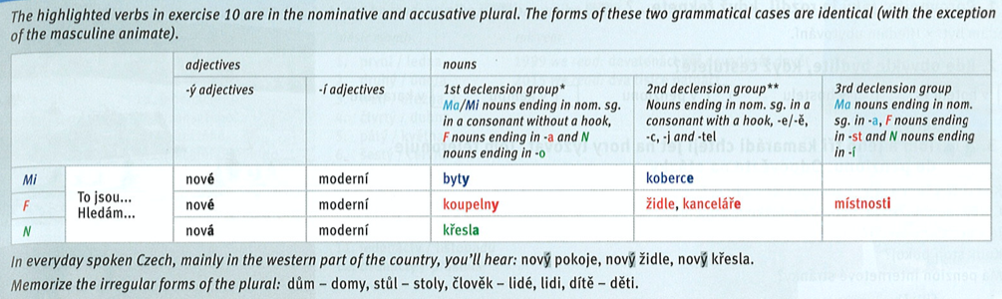
Nominativ a akuzativ - plurál

Slide 10
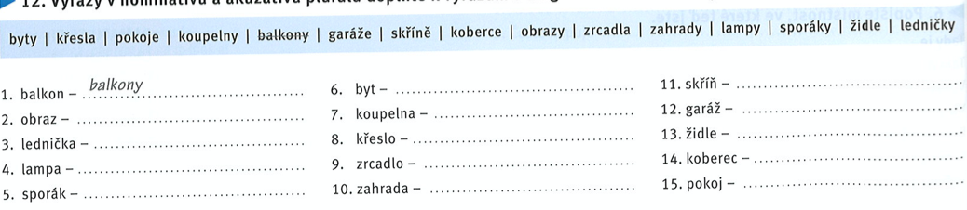
60/12

Slide 11
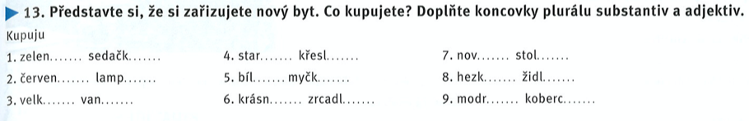
61/13
é
y
á
a
é
y
é
y
é
y
é
e
é
y
á
a
é
e

Slide 12
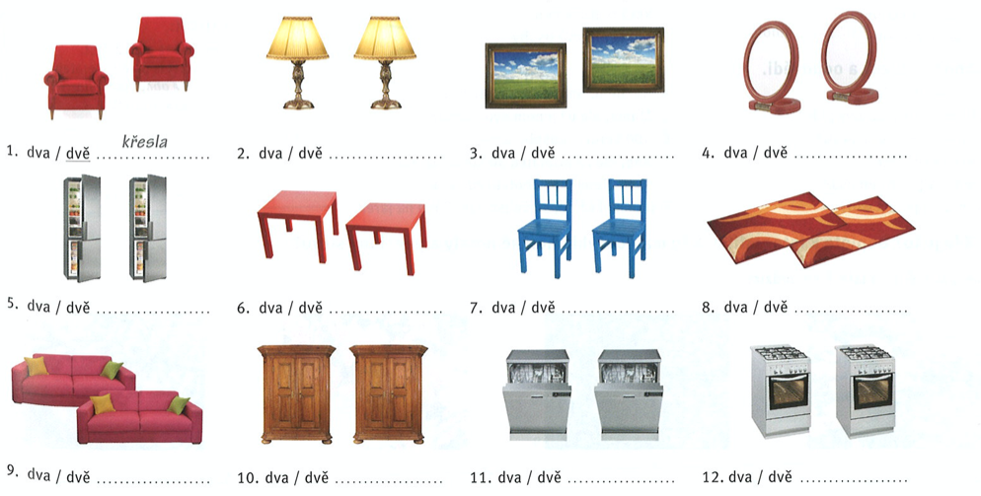
Co je na obrázku?
lampy
obrazy
zrcadla
ledničky
stoly
židle
koberce
sedačky
skříně
myčky
sporáky

Slide 13
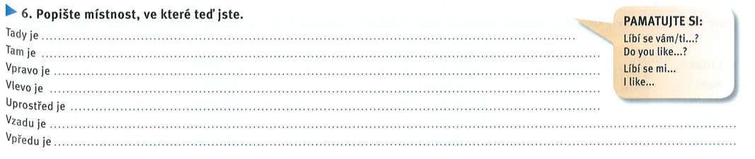
Jaký je váš pokoj? (59/6)

